Slide 1
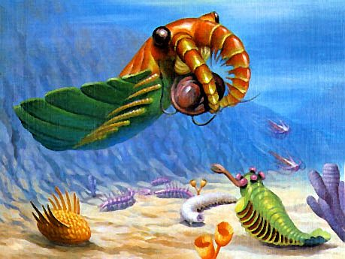
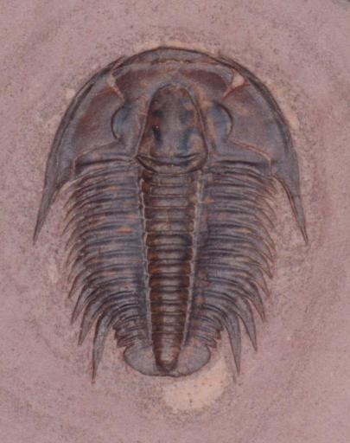
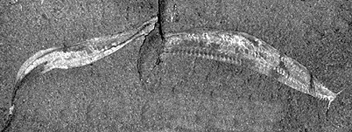
HISTOIRE DE LA TERRE
DEUXIEME EPISODE : LE PHANEROZOIQUE
I - LE PALEOZOIQUE = L'ERE PRIMAIRE: - 540 Ma à - 245 Ma (durée 295 Ma)
1) - Le Cambrien: - 540 Ma à - 505 Ma (durée 35 Ma)
a - Évolution des êtres vivants
Cette période est connue sous le nom de l'explosion cambrienne; elle est marquée par l’apparition de la presque totalité des embranchements d’animaux marins connus actuellement grâce à la prolifération des algues. La vie terrestre est encore impossible.
Anomalocaris
Trilobites
Opabinia
Archéocyatidés
Elle est surtout caractérisée par une faune typique dite faune de Burgess (Canada) composée par :
- des trilobites, brachiopodes
- des Archéocyatidés (éponges primitives)
- des prédateurs géants tels que Anomalocaris et Opabinia
- l’ancêtre des vertébrés : Pikaia
Wiwaxia
Hallucigenia
Beaucoup de ces espèces ont disparu à la fin du Paléozoïque
Le Pikaia, ancêtre commun

Slide 2
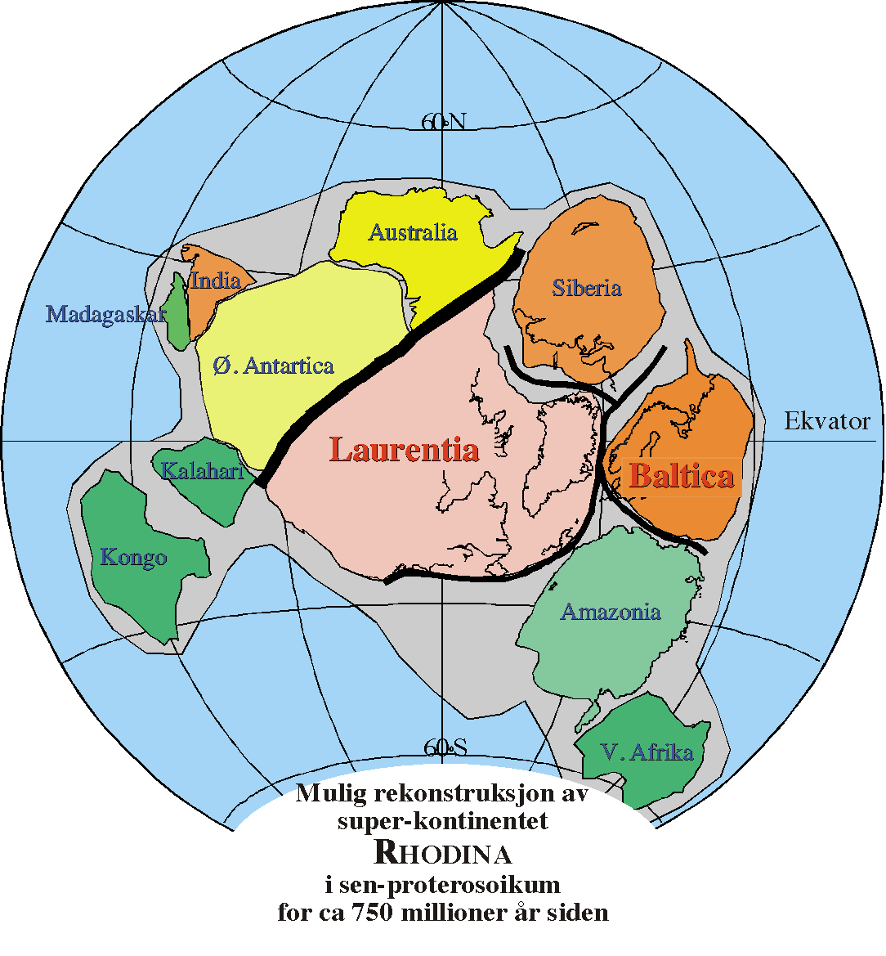
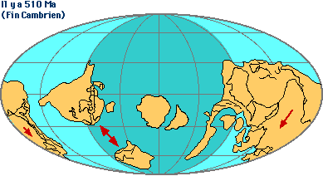
1) - Le Cambrien: - 540 Ma à - 505 Ma (durée 35 Ma)
b - Évolution des continents
Le Rodinia (supercontinent précambrien) se disloque pour donner naissance à :
- un mégacontinent appelé le Gondwana (Afrique, le sud de l’Europe, Inde, Australie, Amérique du sud et l’Antarctique),
- un miconcontinent dit Siberia
- une dorsale médio océanique = océan Iapetus qui s’ouvrent entre deux micocontinents : Laurentia (constitué de l’Amérique du nord) et Baltica (Europe du nord)
C’est le début du cycle orogénique calédonien
Océan Panthalassa
Laurentia
Siberia
Océan Iapetus
Reconstruction paléogéographique au Cambrien sup.
d'après Scotese et Ron Blakey (1999), modifié
Gondwana
Baltica

Slide 3
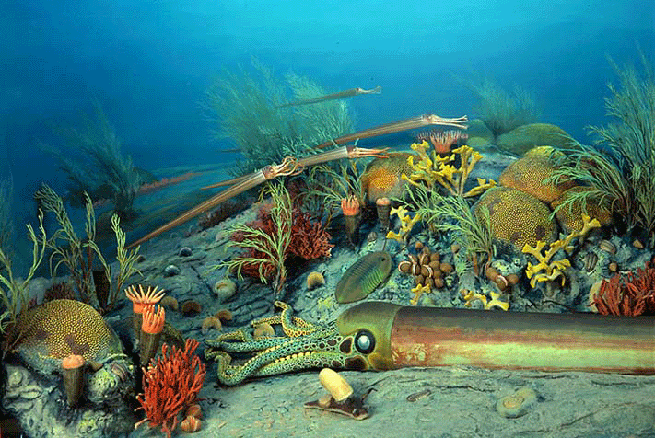
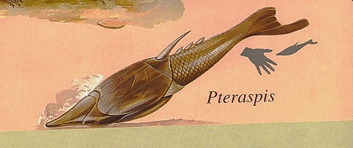
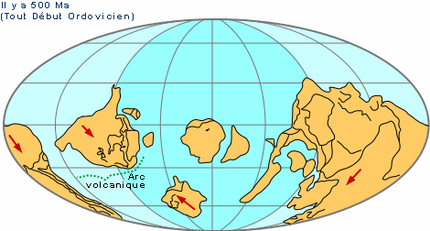
2) - L'Ordovicien : - 505 à - 438 Ma
a - Évolution des êtres vivants
- Abondance des Brachiopodes,
Apparition des Nautiloïdes (Céphalopodes)
exemple l’Orthoceras
Apparition des premiers vertébrés =
poissons cartilagineux sans machoires = exemple le Pterapsis.
Fin de l'Ordovicien : le climat devint si froid que presque 60% des espèces animales disparurent
b - Évolution des continents
Après le début de l'ouverture de l’Océan Iapetus, il s'est développé à la marge de Laurentia une zone de subduction, créant du même coup un arc volcanique insulaire.
L'océan Iapetus commençait à se refermer ; Laurentia et Baltica convergeaient.

Slide 4
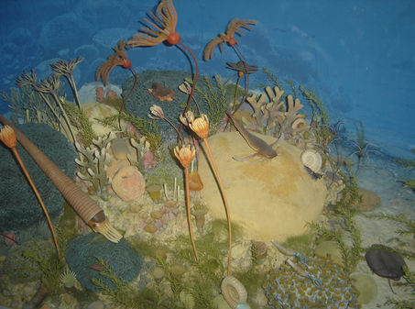
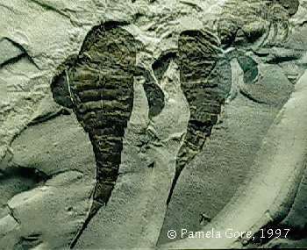
2) – Le Silurien : - 438 Ma à – 408 Ma
a - Évolution des êtres vivants
Le climat se réchauffe ce qui permit aux êtres vivants de progresser. La terre est conquise par :
des plantes vasculaires sans graines et mousses terrestres
des arthropodes = ancêtre des araignées
La mer foisonne d'invertébrés : trilobites, échinodermes ou crinoïdes, coraux, brachiopodes et graptolites, …
Apparition :
d‘Eurypterus à carapace = scorpion aquatique géant pouvant atteindre 3m de long
de vertébrés à mâchoires = poissons osseux cuirassés
Eurypterus

Slide 5
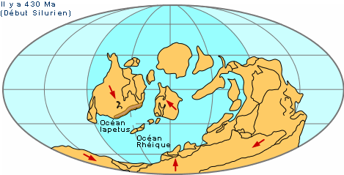
b - Évolution des continents
Au début du Silurien, il y a 430 Ma, Iapetus était devenu un océan étroit entre Laurentia et Baltica. Gondwana migrait toujours vers le nord.
La fin du Silurien correspond à la fermeture de l’Océan Iapetus : C’est la phase finale du cycle orogénique dit calédonien ; elle correspond à la naissance de la chaîne calédonienne
L'espace océanique entre, au nord Laurentia et Baltica, et au sud Gondwana, a été appelé l'océan Rhéïque. Il s’agit de la future naissance d’un nouveau cycle orogénique dit hercynien

Slide 6
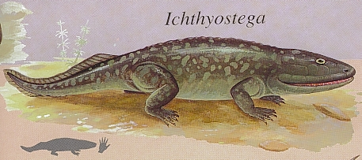
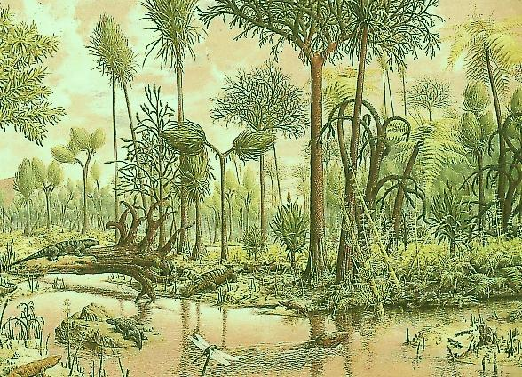
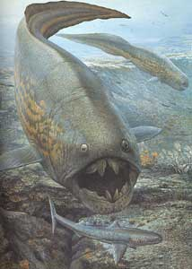
3) – Le Dévonien :– 408 Ma à - 360 Ma
a - Évolution des êtres vivants
*Colonisation des milieux terrestres par :
- les insectes : Scorpions, Acariens, Insectes aptères
- les vertébrés premiers amphibiens naissent des poissons à écailles: Exemple Ichtyostéga
- les végétaux tels que les fougères avec apparition des premières forêts
*Développement dans les eaux douces des poissons cuirassés et des poissons osseux revêtus d'écailles
*Développement dans les mers :
- des poissons et des requins
- des Brachiopodes et Céphalopodes avec apparition de Goniatites
*Les trilobites diminuent et les graptolites disparaissent.
*Au Dévonien supérieur on enregistre une extinction d'une grande partie des espèces
Forêt dévonienne
Dans les mers, les placodermes régnaient. Ils possédaient de puissantes mâchoires. Exemple Dunkleostreus mesurait presque 4 m de long.
Dunkleosteus : groupe des placodermes qui possédaient de puissantes mâchoires

Slide 7
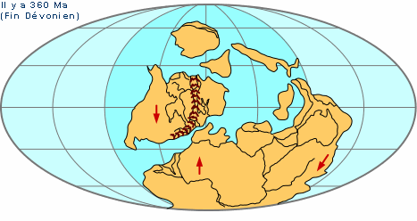
3) – Le Dévonien :– 408 Ma à - 360 Ma
a - Évolution des êtres vivants
b - Évolution des continents
Au Dévonien, l'océan Iapetus disparaît, tandis que l'Amérique du Nord et l'Europe entrent en collision.
Peu à peu la Pangée se met en place.
A la fin du Dévonien, l'ensemble des masses continentales se rapprochait. L'océan Rhéïque était presque fermé
C’est le début de la formation de la chaîne hercynienne
• le Gondwana se déplaça vers le nord
• l'Europe, l'Amérique du Nord et le Groenland se rejoignirent pour former un seul continent
- Forte érosion des reliefs continentaux, il se produit une importante sédimentation marine
- Climat chaud et semi-aride suivi d’une phase de refroidissement semble s'ébaucher au Dévonien supérieur responsable de l’extinction de nombreux espèces

Slide 8
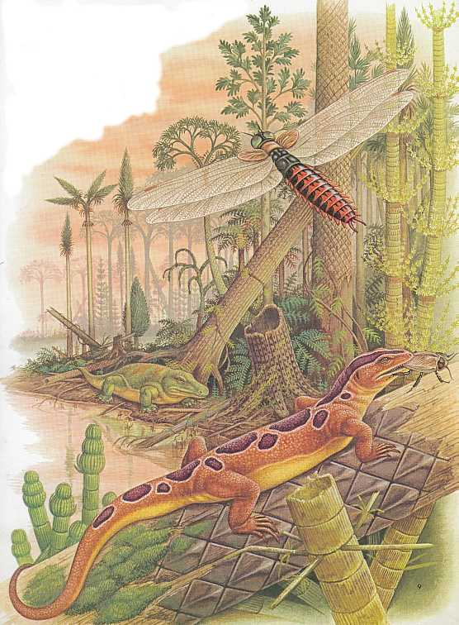
4) – Le Carbonifère : - 360 Ma à - 280 Ma
a - Évolution des êtres vivants
Les amphibiens se multiplient et prennent de l'importance ; avec le temps, ils donnent naissance aux reptiles
Les conifères et les fougères évoluent et donnent d’importantes forêts
Les libellules et d'autres insectes apparaissent (scorpions pouvaient atteindre 75 cm de long, les blattes et les mille-pattes géants, libéllules primitives d'une envergure de 60 cm)
Les requins règnent en maîtres dans les océans
Dans les eaux peu profondes, les brachiopodes, les coraux, les céphalopodes, les éponges et les crinoïdes sont nombreux.

Slide 9
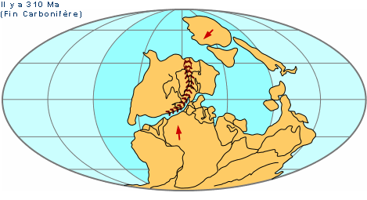
4) – Le Carbonifère : - 360 Ma à - 280 Ma
a - Évolution des êtres vivants
b - Évolution des continents
La fin du Carbonifère correspond à la fermeture de l’Océan Rhéique entraînant la collision entre Gondwana et Laurentia-Baltica, deux grandes masses continentales. C’est la progression du cycle orogénique hercynien

Slide 10
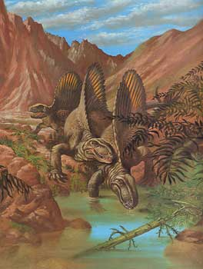
5) – Le Permien: - 280 Ma à - 245 Ma
a - Évolution des êtres vivants
- Apparition des reptiles précurseurs, des mammifères comme le dimetrodon règnent sur la terre ferme
- Les grands amphibiens sont peu nombreux
- Accroissement des conifères
- Le Permien se termine par l'extinction de 80% des espèces : disparition des trilobites, des goniatites, des échinodermes, des coraux et de nombreuses espèces de plantes en particuliers les fougères
fin du Permien est marqué par un réchauffement général et une période d’assèchement climatique
Les reptiles s'adaptèrent à ces conditions difficiles, ils évoluèrent en différentes variétés de carnivores et d'herbivores
Les raisons de l'extinction d'environ 80 % des espèces à la fin du Permien ne sont pas bien connues. Quelques hypothèses toutefois ont été émises : chute de corps céleste (météorite, astéroïde, comète), dégradation des conditions climatiques, très fortes variations du niveau des mers...

Slide 11
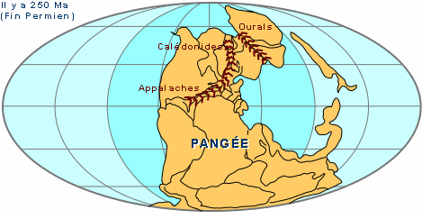
5) – Le Permien: - 280 Ma à - 245 Ma
a - Évolution des êtres vivants
b - Évolution des continents
La fin du Permien est marquée par l'assemblage du supercontinent Pangée; celle-ci résulte de la jonction entre le Gondwana et la plaque Laurentia-Baltica en formant une mégasuture orogénique hercynienne. Cette dernière correspond à l'emplacement des chaînes de montagnes orogéniques de l'Oural et des Appalaches qui s'étendent depuis l'Amérique par les Mauritanides, en passant par l'Europe et le Maroc.
C’est la fin de l’orogenèse hercynienne

Slide 12
PALEOZOIQUE : RECAPITULATIF I
- 245
Permien
- 280
Reptiles
forêts
Amphibiens et Insectes
Cycle orogénique hercynien
Carbonifère
Plantes terrestres
- 360
Poissons
Dévonien
Extinctions majeures
- 408
invertébrés
Silurien
Algues
Cycle orogénique calédonien
- 438
Ordovicien
- 505
Cambrien
- 540
Infracambrien
- 570
Précambrien

Slide 13
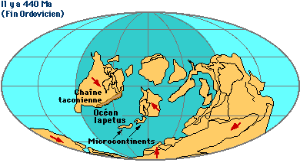
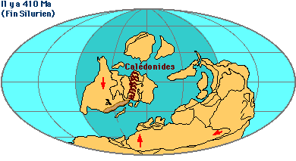
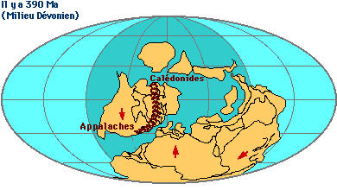
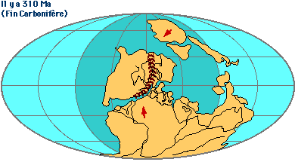
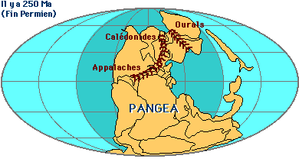
PALEOZOIQUE : RECAPITULATIF II

Slide 14
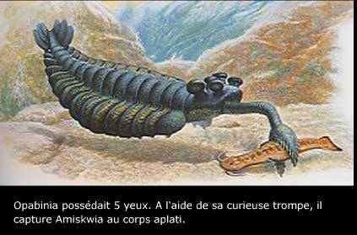
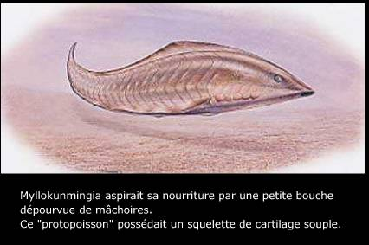
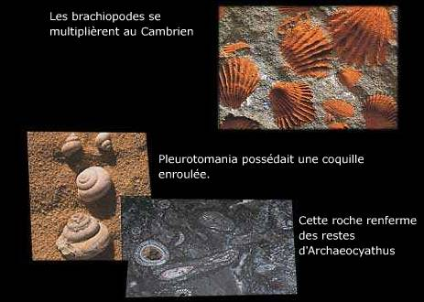
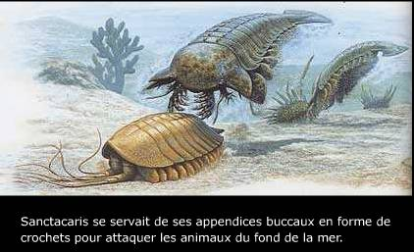
QUELQUES RECONSTITUTIONS DES PAYSAGES PALEOZOIQUES
CAMBRIEN

Slide 15
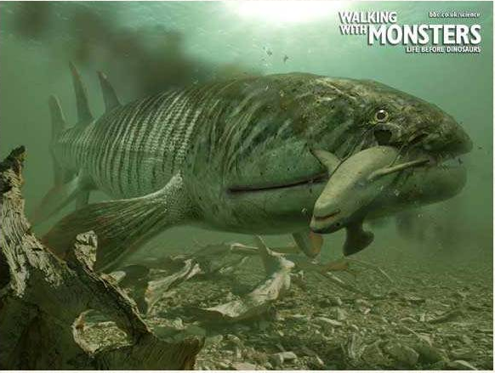
Hyneria

Slide 16
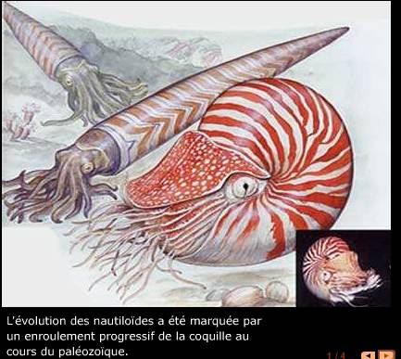

Slide 17
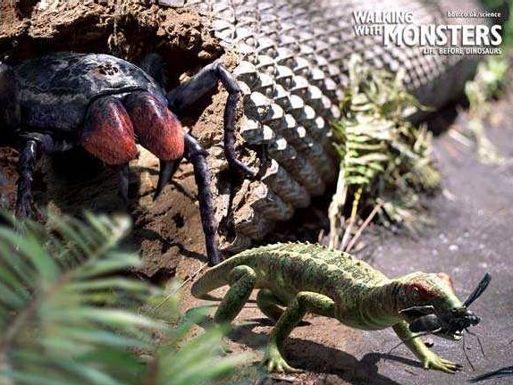
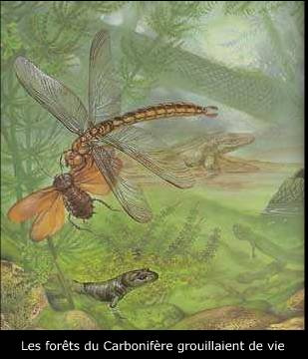

Slide 18
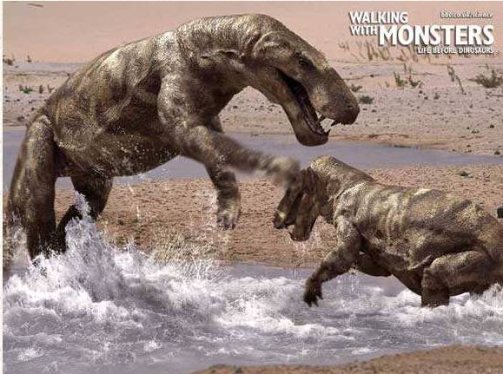
Scutosaurus

Slide 19
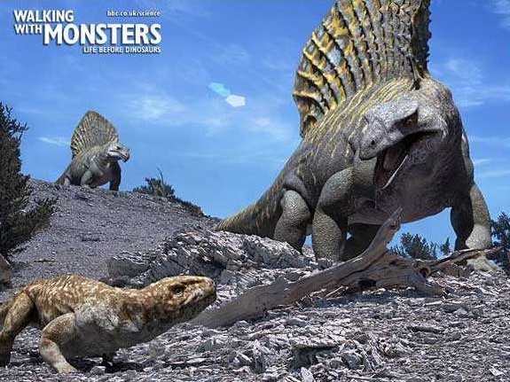

Slide 20
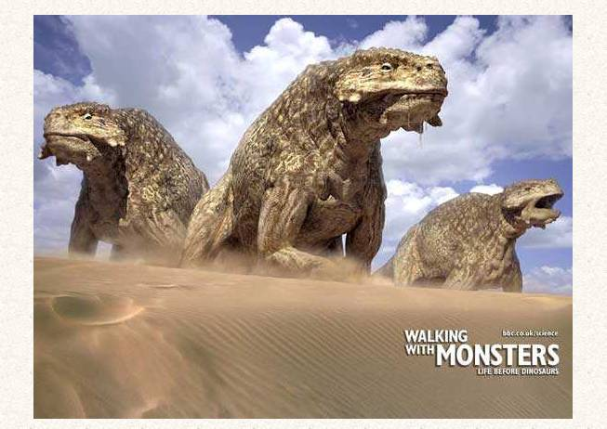

Slide 21
